Slide 1
이벤트 디스패처 접근 방식 VS 폴링방식

Slide 2
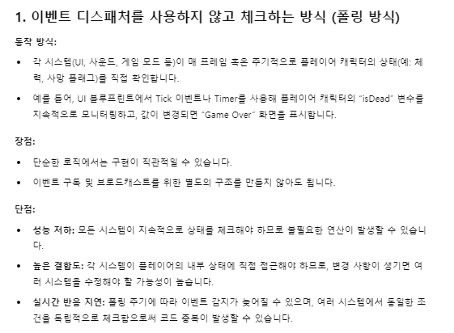

Slide 3
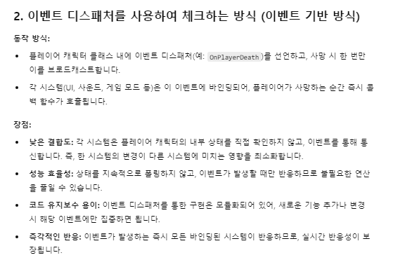

Slide 4
